Slide 1
ΜΑΘΗΜΑ 2
Επισκόπηση μεταναστευτικών ροών

Slide 2
ΜΕΡΟΣ 1
ΠΡΙΝ ΑΠΟ ΤΟ 1945
Castles & Miller, The Age of Migration, κεφ. 4

Slide 3
Λόγοι μετανάστευσης
Πόλεμοι
Κατάκτηση
Αποικιοκρατία
Διαμόρφωση νέων κρατών
Εκβιομηχάνιση
Φτώχεια

Slide 4
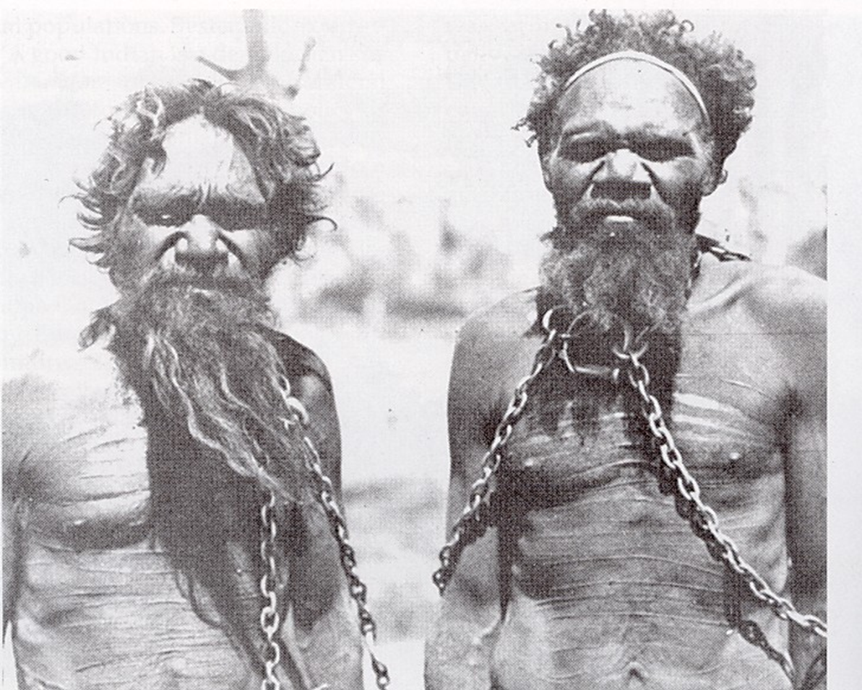
Αβορίγινες Αυστραλίας

Slide 5
Αποικιοκρατία (17^{ο} – 19^{ο} αι.)
Μαζικές μετακινήσεις εποίκων από Ευρώπη προς Αφρική, Ασία, Αμερικές, Ωκεανία
Δουλεμπόριο (τέλος 17^{ου} – 1850).
  1770: 2,5 εκ. δούλοι στην Αμερική, 1/3 του ευρωπαϊκού εμπορίου
  Τριγονικό σχήμα: Ευρώπη, Δυτ.Αφρική, Καραβαϊκή
  Μέχρι το 1850: βίαια μεταφορά 15 εκ. δούλων
  1807 – 1850 κατάργηση της δουλείας
  Ποια προϊόντα παρήγαγαν οι δούλοι;
Eric Wolf, Η Ευρώπη και οι λαοί χωρίς ιστορία (2008), κεφ. 7

Slide 6
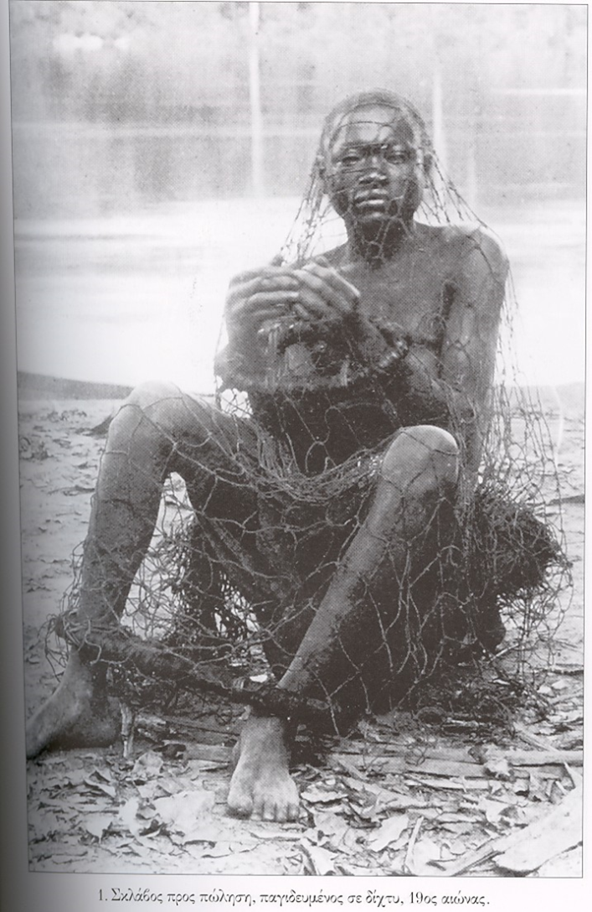
Δούλος πιασμένος σε δίχτυ
19^{ος} αιώνας

Slide 7
Αποικιοκρατία: 1850-1940
Εγκιβωτημένη εργασία (indentured labour)
1834-1941: 12-37 εκ. εργάτες σε 40 χώρες
(βίαια) στρατολόγηση για εργασία σε φυτείες, σιδηρόδρομο, ορυχεία, αυστηροί όροι
Διαμόρφωση πολυεθνικών κοινωνιών σε Καραβαϊκή, Λατινική Αμερική, Ινδία
Αιτία εθνοτικών συγκρούσεων στη μεταπολεμική περίοδο
Γνωστά πρόσωπα από Καραβαϊκή;

Slide 8
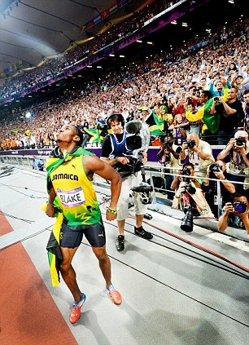
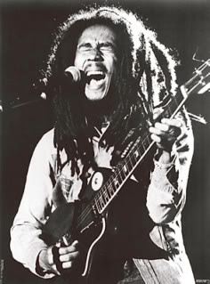
Ποιοι είναι;

Slide 10
Μετανάστευση στο Νέο Κόσμο
1800-1914, Αμερική
1800-1860 – βιομηχανική επανάσταση, μαζική μετανάστευση από Β.Ευρώπη προς Αμερική
  66% από Μ.Βρετανία, 22% από Γερμανία
1850-1914 – μαζική μετανάστευση από Ιρλανδία, Νότια και Ανατολική Ευρώπη. Βιομηχανικοί εργάτες, ρόλος στο εργατικό κίνημα
  Ι.Λαλιώτου, Διασχίζοντας το Ατλαντικό (2006)
1861-1920 συνολική εισροή 30 εκ.
1920: μετανάστες 13% του αμερικανικού πληθυσμού
Μέχρι το 1880 ελεύθερη είσοδος, 1920 έκλεισε η πόρτα εισόδου από Ευρώπη

Slide 11
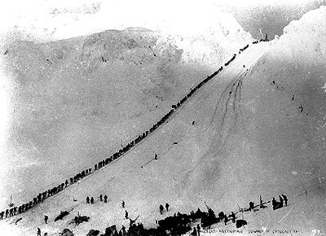
Μετανάστευση στο Νέο Κόσμο
1800-1914, Καναδάς
Τέλος 18^{ου} αιώνα - 1860 μαζική εισροή μεταναστών από Β.Ευρώπη, αλλά και μαύροι δούλοι από ΗΠΑ
1871-1931 τριπλασιασμός του πληθυσμού
1896-1899: gold rush, αναζήτηση χρυσού Αλάσκα

Slide 12
Μετανάστευση στο Νέο Κόσμο
1800-1914, Αυστραλία
1877 Η Αυστραλία έγινε μέρος της Βρετανικής Αυτοκρατορίας
Εισροή λευκών μεταναστών, αποκλεισμός Ασιατών
Σημαντικό μέρος ήταν φυλακισμένοι (convicts)
1901 White Australian Policy

Slide 13
Ενδοευρωπαϊκή εργατική μετανάστευση
Σύνδεση με την υπερπόντια μετανάστευση
1800-1851 μαζική μετανάστευση Ιρλανδών προς Αγγλία (λιμός)
1875-1914 μετανάστευση Εβραίων από Α.Ευρώπη στην Αγγλία (εργάτες - μικροεπιχειρηματίες)
Αρχές 20^{ου}: Βιομηχανικοί εργάτες στη Γερμανία (Πολωνία, Βέλγιο, Ολλανδία, Ιταλία)
Αρχές 20^{ου}: Βιομηχανικοί εργάτες στη Γαλλία (υπογεννητικότητα). Ξένοι ραχοκοκκαλιά της εργατικής τάξης

Slide 14
Συμπεράσματα
  1850-1914 Μαζική μετανάστευση στην Ευρώπη και Β.Αμερική. Εκβιομηχάνιση οδήγησε ταυτόχρονα στην είσοδο και στην έξοδο μεταναστών
  Μετά το 1914 στασιμότητα: ξενοφοβία, οικονομική κρίση και ο παγκόσμιος πόλεμος ανασταλτικοί παράγοντες
  Νέα εποχή μεταναστεύσεων ξεκινάει με το τέλος του Β ΠΠ 1945.

Slide 15
ΜΕΡΟΣ Β
ΜΕΤΑ ΤΟ 1945
Castels & Miller, The Age of Migration, κεφ. 5
Τριανταφύλλου & Μαρούκης, Η μετανάστευση στην Ελλάδα του 21^{ου} αιώνα, σ. 15-18

Slide 16
Δύο φάσεις μεταναστευτικών ροών
  1945-1970 εργατική μετανάστευση από Νότο προς Βορρά (Ευρώπη & Αμερική)
    1973-4 κρίση πετρελαίου
  1975 – σήμερα : νέα μετανάστευση

Slide 17
1945-1970
Τέσσερις μορφές μετανάστευσης
  Γκασταρμπάιτερ («φιλοξενούμενοι εργάτες»)
  Πρώην αποικιοκρατούμενοι εργάτες
  Μόνιμη μετανάστευση προς Αμερική και Αυστραλία
  Οικογενειακή επανένωση & αλυσιδωτή μετανάστευση
    διαμόρφωση μεταναστευτικών κοινοτήτων
  Επιπλέον:
  Μαζικές κινήσεις προσφύγων στο τέλος του πολέμου
  Παλιννόστηση αποικιοκρατών στη μητέρα πατρίδα

Slide 18
Γκασταρμπάιτερ
«προσωρινή» εισαγωγή ξένων εργατών για τη βιομηχανία
Χώρες: Γερμανία, Αγγλία, Βέλγιο, Ολλανδία, Γαλλία, Ελβετία
Διμερείς συμφωνίες: σύμβαση ορισμένου χρόνου για ορισμένο τόπο εργασίας
διάκριση πολιτών και ξένων όσον αφορά τα πολιτικά και κοινωνικά δικαιώματα
Οι περισσότεροι έμειναν μετά τη λήξη της σύμβασης: διαμόρφωση μεταναστευτικών κοινοτήτων

Slide 19
Ποσοστά μεταναστών 1975
Χώρα | ποσοστό
Βέλγιο | 8,5
Γαλλία | 7,9
Γερμανία | 6,6
Ολλανδία | 2,6
Σουηδία | 5,0
Ελβετία | 16,0
Μεγάλη Βρετανία | 7,8

Slide 20
Εργάτες από πρώην αποικίες
Χώρες: Μεγάλη Βρεταννία, Γαλλία, Ολλανδία
Περισσότερα δικαιώματα από Γκαταρμπάιτερ
Πολιτογράφηση πιο εύκολη
Διακρίσεις λόγω καταγωγής

Slide 21
Μόνιμη υπερπόντια μετανάστευση
  ΗΠΑ - Δραστικός περιορισμός μετά το 1920 (απογραφή 1970: μόνο 4,7% γεννήθηκε στο εξωτερικό)
  Νέα ώθηση μετά το 1965, Νόμος που επέτρεπε την επανένωση, νέα εισροή από Ασία και Λ.Αμερική/
  Καναδάς παρόμοια εξέλιξη, νέα μετανάστευση εκτός Ευρώπης μετά το 1966
  Αυστραλία πρόγραμμα μαζικής προσέλκυσης μεταναστών μετά το 1945 : Populate or perish, προώθηση μαζικής οικογενειακής μετανάστευσης. Εισροή κυρίως από Ιταλία και Ελλάδα.

Slide 22
Συμπεράσματα
  Τα κίνητρα κυρίως οικονομικά, αλλάζει μετά το 1973
  Γενικό όφελος: χώρες με μεγαλύτερα ποσοστά μεταναστών (Γερμανία, Ελβετία, Γαλλία, Αυστρία), μεγαλύτερο ρυθμό ανάπτυξης
  Αυξανόμενη διαφοροποίηση των χωρών προέλευσης και των πολιτισμικών διαφορών μεταξύ ντόπιων και ξένων

Slide 24
ΜΕΡΟΣ Γ
ΣΥΓΧΡΟΝΗ ΜΕΤΑΝΑΣΤΕΥΣΗ
Castle & Miller, The Age of Migration, Κεφ. 1
Τριανταφύλλου & Μαρούκης, Η μετανάστευση στην Ελλάδα του 21^{ου} αιώνα, σ. 18-25

Slide 25
Γενικά χαρακτηριστικά
Παγκοσμιοποίηση: η ανθρωπότητα σε κίνηση
Μετανάστευση προς παλιότερες χώρες αποστολής μεταναστών (Νότια &Ανατολική Ευρώπη, Τουρκία)
Μεταβατική μετανάστευση
Επιτάχυνση της μετανάστευσης
Διαφοροποίηση των μορφών μετανάστευσης
Θηλυκοποίηση της μετανάστευσης
Αυξανόμενη πολιτικοποίηση

Slide 27
ΜΕΡΟΣ Δ
Η ΣΥΓΧΡΟΝΗ ΜΕΤΑΝΑΣΤΕΥΣΗ
ΣΕ ΑΡΙΘΜΟΥΣ

Slide 28
Αριθμός μεταναστών ανά περιοχή
(σε εκατομμύρια)
Περιοχή | 1960 | 1970 | 1980 | 1990 | 2000 | 2005
Πλανήτης | 76 | 81 | 99 | 155 | 177 | 191
Αναπτυγμένες χώρες | 32 | 38 | 48 | 82 | 105 | 115
Λιγότερο αναπτυγμένες χώρες | 43 | 43 | 52 | 73 | 72 | 75

Slide 29
Αλλοδαποί σε ευρωπαϊκές χώρες (σε χιλιάδες)
Χώρα | 1980 | 1985 | 1990 | 1995 | 2000 | 2005 | %
Αυστρία | 283 | 272 | 413 | 724 | 702 | 801 | 9,7
Βέλγιο | - | 845 | 905 | 910 | 862 | 901 | 8,6
Τσεχία | - | - | - | 159 | 201 | 278 | 2,7
Γαλλία | 3.714 | - | 3.597 | - | 3.263 |  | 5,6
Γερμανία | 4.453 | 4.379 | 5.242 | 7.174 | 7.297 | 6.756 | 8,8
Ελλάδα | - | - | - | - | 305 | 553 | 5,2
Ιταλία | 299 | 423 | 781 | 991 | 1.380 | 2670 | 4,6
Λουξεμβούργο | 94 | 98 | - | 138 | 165 | 189 | 40,0
Ισπανία | - | 242 | 279 | 500 | 896 | 2,739 | 6,2
ΗΒ | - | 1,731 | 1,875 | 2,060 | 2,342 | 3,035 | 5,2
Ελβετία | 893 | 940 | 1,100 | 1,331 | 1,384 | 1,512 | 20,3

Slide 30
Γεννημένοι στο εξωτερικό (σε χιλιάδες)
Χώρα | 1995 | 2000 | 2005 | %
Αυστρία | - | 843 | 1,101 | 13,5
Βέλγιο | 983 | 1,059 | 1,269 | 12,1
Τσεχία | - | 434 | 523 | 5,1
Γαλλία | - | 4,306 | 4,926 | 8,1
Γερμανία | 9,378 | 10,256 | 10,621 | 12,9
Ελλάδα | - | - | 1,122 | 10,3
Ιταλία | - | - | 1,147 | 2,5
Λουξεμβούργο | 128 | 145 | 152 | 33,4
Ισπανία | - | - | 2,172 | 5,3
ΗΒ | 4,031 | 4,667 | 5,842 | 9,7
Ελβετία | 1,503 | 1,571 | 1,773 | 23,8

Slide 31
ΒΑΣΙΚΕΣ ΕΝΝΟΙΕΣ ΚΑΙ ΟΡΙΣΜΟΙ
Τριανταφύλλου & Μαρούκης, Η μετανάστευση στην Ελλάδα του 21^{ου} αιώνα, σ. 25-31
«Δεν είναι μόνο αριθμοί», εγχειρίδιο δασκάλου. IOM-tool.gr, σ. 7-10
http://hosting01.vivodinet.gr/unhcr/IOM/IOM_tool_gr.pdf
ΙΟΜ Key Migration Terms
http://www.iom.int/cms/en/sites/iom/home/about-migration/key-migration-terms-1.html

Slide 32
ΟΡΟΙ
Μετανάστης
Αλλοδαπός
Πρόσφυγας
Αιτών Άσυλο
Ομογενείς
Ασυνόδευτοι ανήλικοι
Πολιτογράφηση
Νομιμοποίηση
Παράτυπη μετανάστευση
Παράνομη διακίνηση ανθρώπων
Εμπορία ανθρώπων
Αρχή της μη επαναπροώθησης

Slide 33
ΟΡΟΙ (2)
Οικογενειακή επανένωση
Αφομοίωση
Ένταξη
Κυκλική μετανάστευση
Αλυσιδωτή μετανάστευση
Αναγκαστική μετανάστευση
Εσωτερικά εκτοπισμένοι (Internally Displaced Persons)
Επαναπατρισμός
Παλιννόστηση
Απάτριδες (stateless persons)
Ξενοφοβία

